Slide 1
»Šolska shema« Evropske unije
Vključevanje mleka in mlečnih izdelkov z vidika smernic za zdravo prehranjevanje v VIZ
Vida Fajdiga Turk, Matej Gregorič
Center za proučevanje in razvoj zdravja, NIJZ

Slide 2
Pomen mleka v uravnoteženi prehrani
ima edinstveno sestavo;
je lahko prebavljivo;
ima visoko hranilno in biološko vrednost;
nadomestimo ga lahko z mlečnimi izdelki, ki praviloma ohranijo vse koristi mleka.
Mleko je naša prva hrana in s svojo edinstveno sestavo ponuja vse potrebno že v prvih mesecih življenja. Priporoča se zlasti v prehrano odraščajočih otrok in mladine, športnikov, starejših in bolnikov. Dodatno uživanje se svetuje nosečnicam in doječim materam.

Slide 3
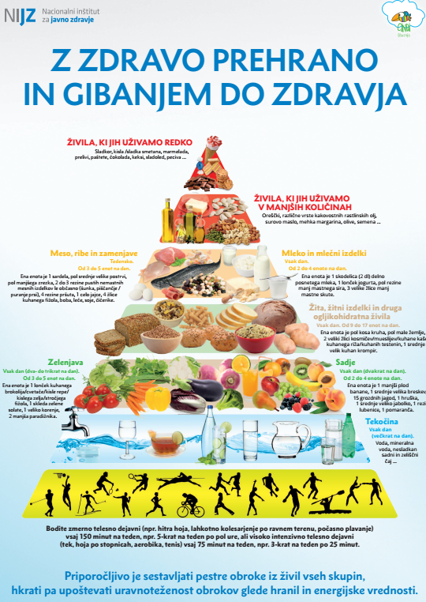
Pomen mleka in mlečnih izdelkov v uravnoteženi prehrani
Odrasli:
Otroci in mladostniki:
od 1 do 2 enoti/dan (1-3 leta)
2 enoti/dan (4-6 let)
od 2 do 3 enote/dan (7-9 let)
3 enote/dan (10-12 let)
4 enote/dan (13-18 let)
Otroci do vstopa v šolo:
- uživajo naj polnomastno mleko in mlečne izdelke iz polnomastnega mleka

Slide 4
Uživanje mleka in mlečnih izdelkov med otroci in mladostniki
Predšolski otroci v povprečju zaužijejo dovolj mleka oz. ekvivalenta mlečnih izdelkov (Poličnik, 2006).
Le 14,7% mladostnikov uživa mleko ali mlečne izdelke 3-krat na dan, vsaj 1-krat na dan pa le 43%. Mleku in mlečnim izdelkom se izogibajo mladostnice, ker jih povezujejo s pretiranim vnosom maščob (Gabrijelčič Blenkuš, 2000).
Šole vključujejo mleko in mlečne izdelke najpogosteje v šolsko malico in sicer najpogostje 3 krat med tednom (43,8% vseh šol) (Gregorič in drugi, 2010).

Slide 5
Povprečna sestava mleka

Slide 6
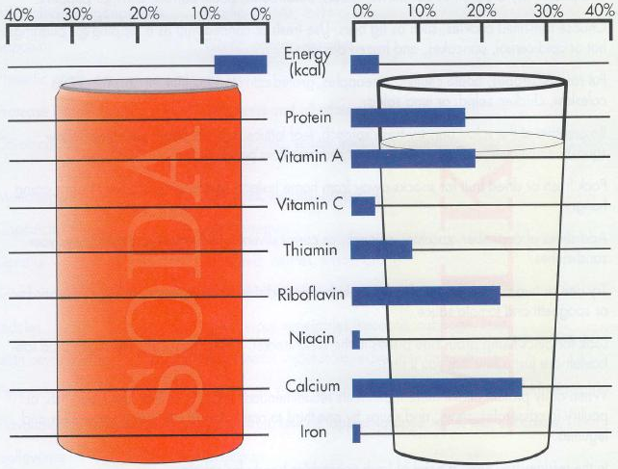
Sladka pijača
Kozarec mleka
Vir: Wardlaw GM, Hampl JS, DiSilvestro RA. 2004. Perspectives in Nutrition. 6th ed.International edition, McGraw-Hill Companies, 40.

Slide 7
Trendi v uživanju mleka in mlečnih izdelkov - ODRASLI (CINDI Health Monitor, 2001-2016)
1-krat na dan ali pogosteje:
več žensk (47,6 %) kot moških (37 %)
največ v najstarejši skupini 56-74 (46,9 %) in najmanj v starostni skupini 45-54 let (38,2 %)
največ z višjo izobrazbo in več (47,5 %) in najmanj s poklicno izobrazbo (36,2 %)
Vir: CINDI 25-74 let

Slide 8
Priporočila glede mleka in mlečnih izdelkov
Vsak dan, če ni omejitev
Polno mastno mleko zaradi večjih potreb
Mleka ne vsiljujemo
Odsvetuje se sterilizirano mleko
Mleko ni primerno za žejo
Odsvetuje se mleko in mlečne izdelke z dodanim sladkorjem in aditivi
Vsak dan, če ni omejitev
Delno posneto mleko in izdelki iz delno posnetega mleka v primeru neaktivnih posameznikov in tistih s povišano TT…
Polno mastno mleko v primeru višjih energijskih potreb
Surovo mleko ni omjitev za zdrave posameznike
Fermentirani mlečni izdelki
(Smernice zdravega prehranjevanja, MZ, 2005)
(Smernice zdravega prehranjevanja, MZ, 2008)

Slide 9
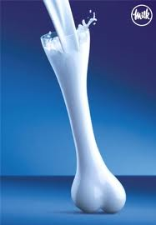
Pomen kalcija in beljakovin v mleku
prispeva > 50% vsega zaužitega Ca (Alexy, Kersting, 20012), pri slovenskih predšolskih otrocih 70% (Poličnik, 2006), pri ameriških otrocih pa celo več kot 80% (Huth in drugi, 2006).
do konca adolescence se zgradi 90% kostne mase. V tem obdobju je absorpcija kalcija najučinkovitejša (40-70%) (Black in drugi, 2002; Mesías in drugi, 2011), poleg tega je absorbcija kalcija iz mleka in ml. izdelkov boljša kot pri drugih s kalcijem bogatih živilih.
Ca in nekatere bioaktivne snovi (peptidi, AK) sodelujejo v metabolizmu glukoze, zmanjšujejo tvorbo maščob in pospešujejo razgradnjo maščob, ter ohranjajo in obnavljajo mišično maso (Moore in drugi, 2006).

Slide 10
Priporočila za vnos kalcija
100 ml mleka ali jogurta v povprečju vsebuje 120 mg kalcija.
100 ml mleka vsebuje podobno količino kalcija kot 15g trdega sira ali 30g mehkega sira.
Starost | Kalcij (mg/dan)
4 do < 7 | 750
7 do < 10 | 900
10 do < 13 | 1.100
13 do < 15 | 1.200
15 do < 19 | 1.200
Vir: D-A-CH Referenčne vrednosti za vnos hranil, 2016

Slide 11
Mleko je kompleksno živilo in ga ne smemo obravnavati enostavno po posameznih sestavinah, ker so odvisne druga od druge.
Absorpcija Ca je boljša ob sočasni razpoložljivosti v maščobi topnega vitamina D.
Laktoza naj bi povečevala sposobnost za boljšo vezavo kalcija in fosforja (oba sta pomembna za rast kosti in zob) v telesu.

Slide 12
Pomen fermentiranih mlečnih izdelkov
Pomaga uravnavati prebavo;
Preprečuje črevesne okužbe, kompeticija s patogenimi bakterijami za receptorska mesta na celični membrani enterocitov in tudi za hranljive snovi;
Stabilizira sestavo črevesne bakterijske mikroflore, sprememba encimske aktivnosti črevesne mikroflore;
Spodbujanje gostiteljevega imunskega sistema;
Redukcija mutagenih snovi v črevesju in z izločanjem antimikrobnih snovi (bakteriocini).
Viri: Gerland CF in sod.(1999), Int J Cancer 60: 400-6; Parodi PW (1996), (2001), Cancer Epidem Biomar Prev 10: 555-8).

Slide 13
Mleko in debelost
Uživanje mleka v priporočenih količinah v obdobju otroštva zmanjšuje tveganje za nastanek debelosti in deleža maščob v telesu (Barba in drugi, 2005; Skinner in drugi, 2005; Huang in McCrory, 2005).
Kalcij in nekatere bioaktivne snovi (peptidi, AK) v mleku oz. mlečnih izdelkih sodelujejo v metabolizmu glukoze, zmanjšujejo tvorbo maščob in pospešujejo razgradnjo maščob, ter ohranjajo mišično maso (Moore in drugi, 2006).
Prekomerno uživanje maščob, zlasti NMK je dejavnik tveganja za razvoj debelosti (Noack, 1998), SŽO (Aschiero in drugi, 1996; Hu in drugi, 1999; Kwiterovich, 1997) in nekaterih vrst raka (WCRF, 1997; Carroll, 1986).

Slide 14
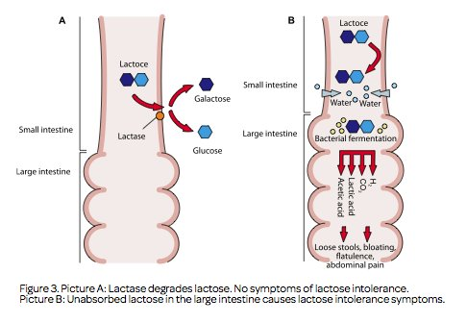
Alergija / Laktozna intoleranca
Alergije na mlečne beljakovine → otroci
Laktozna intoleranca – nesposobnost črevesa, da prebavi laktozo:
aktivnost encima laktaze ↓ → odrasli
prebavne težave odvisne od aktivnosti laktaze, količine zaužite laktoze, zmogljivosti črevesne mikroflore
Vir: Rolfes in drugi, 2007

Slide 15
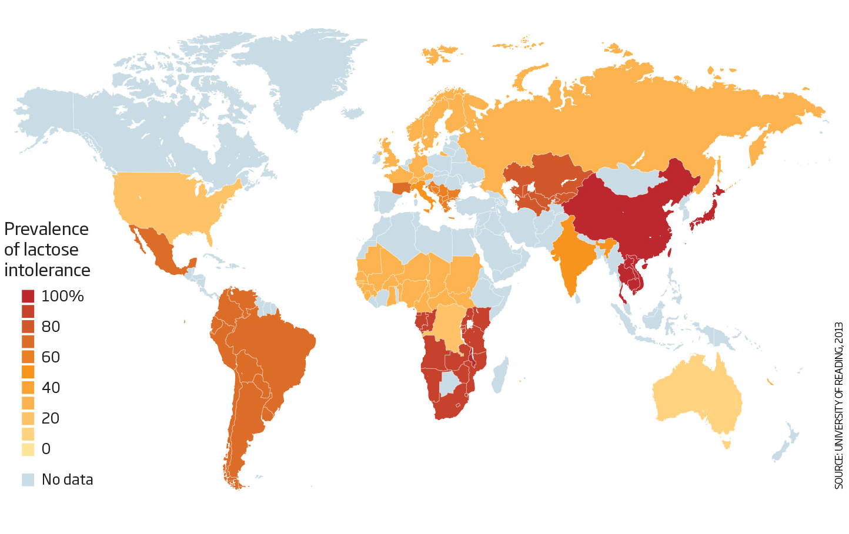
Prevalenca laktozne intolerance

Slide 16
EU Šolska shema
ŠOLSKA SHEMA je nov ukrep skupne kmetijske politike in pomeni pomoč za oskrbo s sadjem in zelenjavo ter mlekom in mlečnimi izdelki v izobraževalnih ustanovah. Začetek izvajanja šolske sheme je šolsko leto 2017/2018.
Vir:http://www.arsktrp.gov.si/fileadmin/arsktrp.gov.si/pageuploads/SKT/OIR/Shema_solskega_sadja/SSH_2017/Navodila_SSH_objava2017.pdf

Slide 17
Viri:
Gregorič M, Fajdiga Turk V. (2018). Pomen mleka in mlačnih izdelkov v uravnoteženi prehrani, interno gradivo NIJZ.
Kapš P. 2004. Mleko za zdravje. Ljubljana, Založba Karantanija: 232 str.
Mleko in mlečni izdelki. Prevzeto 12. marca 2018 iz http://www.mkgp.gov.si/delovna_podrocja/kmetijstvo/kakovost_pridelkov_in_zivil/mleko_in_mlecni_izdelki/
Mleko in mlekomati. Prevzeto 12. marca 2018 iz https://www.prehrana.si/clanek/114-mleko-in-mlekomati?highlight=WyJtbGVrbyJd
Vse o mleku, laktozi in laktozni intoleranci. Prevzeto 13. marca 2018 iz https://www.prehrana.si/clanek/217-vse-o-mleku-laktozi-in-laktozni-intoleranci?highlight=WyJtbGVrbyJd
Vpliv fermentiranega mleka na zdravje. Prevzeto 13. marca 2018 iz https://www.prehrana.si/novica/132-vpliv-fermentiranega-mleka-na-zdravje?highlight=WyJtbGVrbyJd
Gregorič M, Hlastan Ribič C. (2011). Pomen mleka in mlečnih izdelkov za otroke in mladostnike. Prevzeto 13. marca 2018 iz
http://www.arsktrp.gov.si/fileadmin/arsktrp.gov.si/pageuploads/SKT/OIR/solsko-mleko/Predstavitev_MLEKO_-8.6.2011.ppt

Slide 18
